Slide 1
MS Access

Slide 2
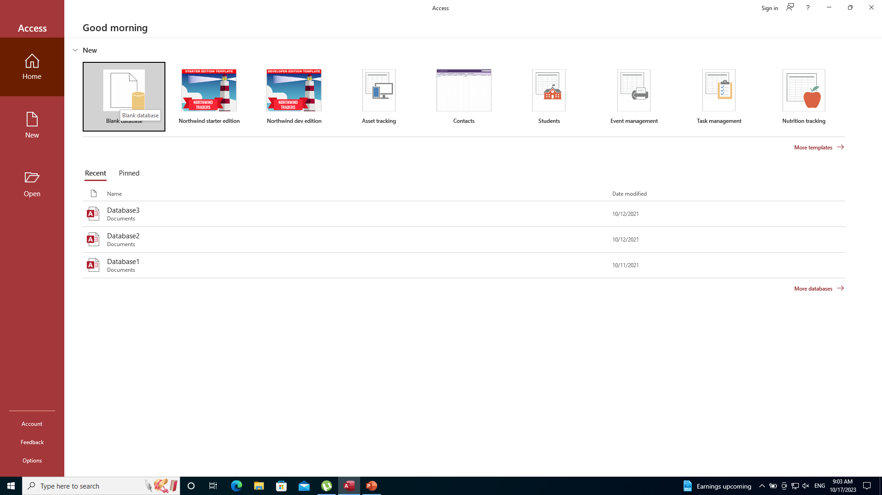
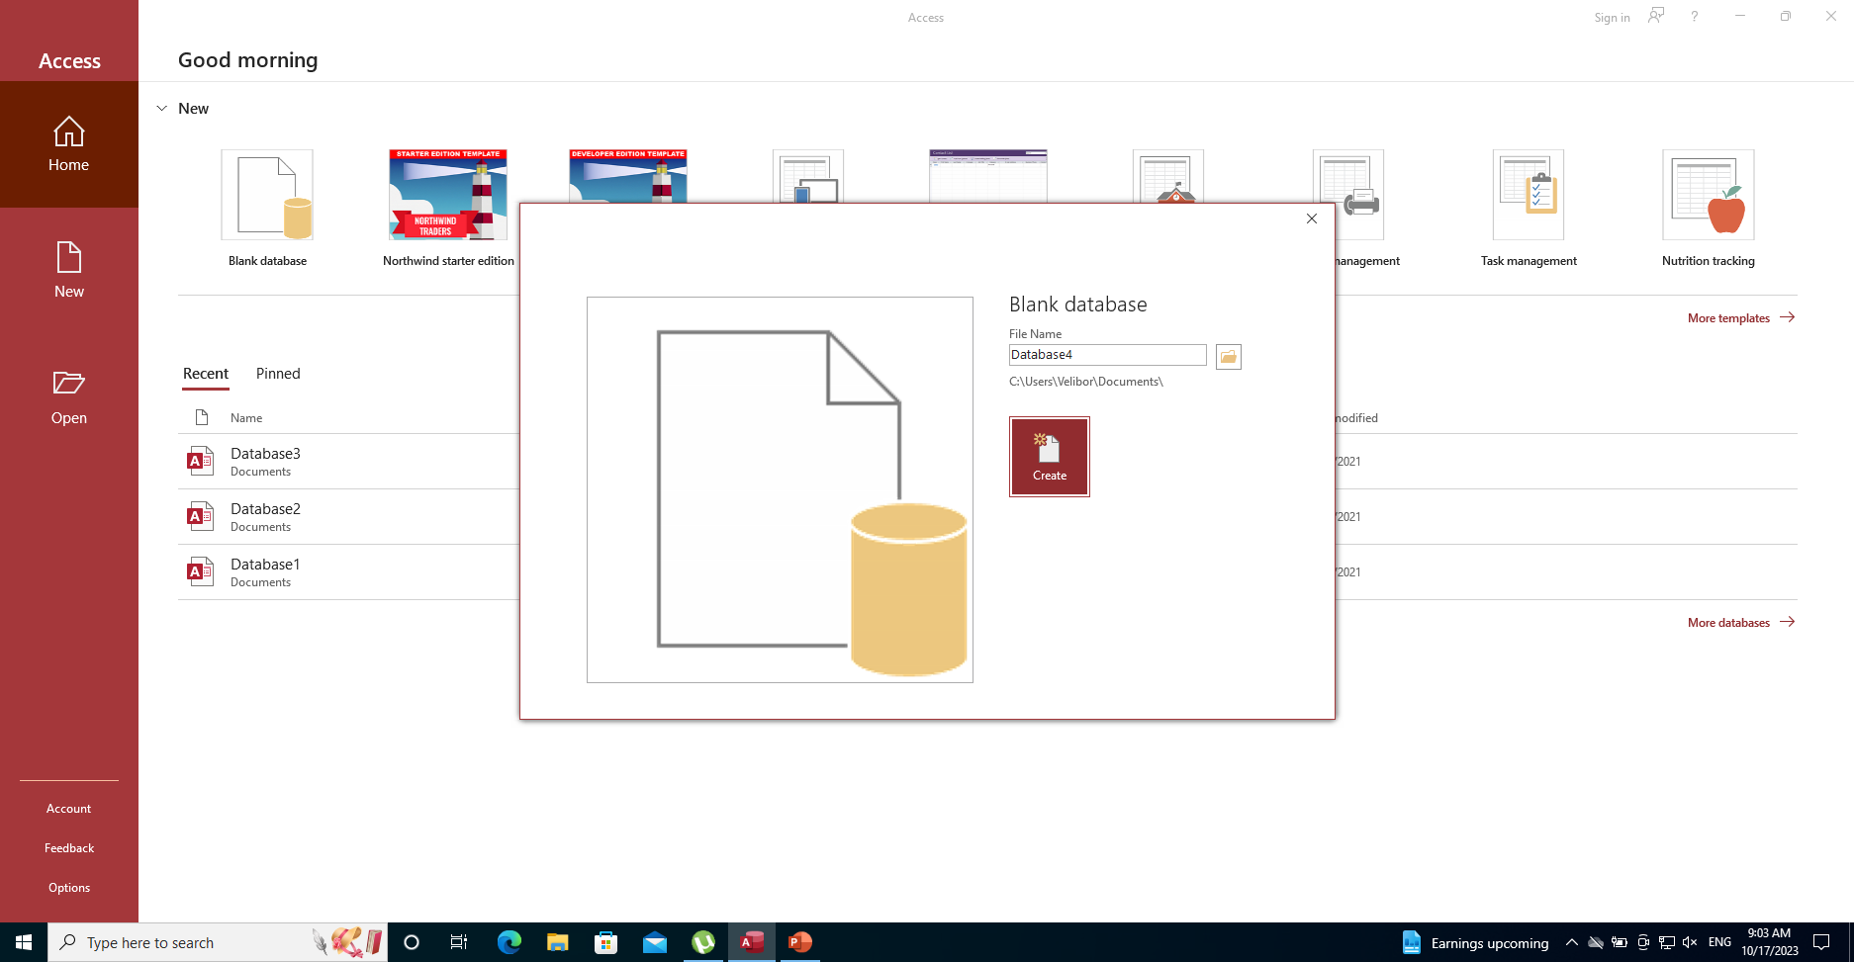
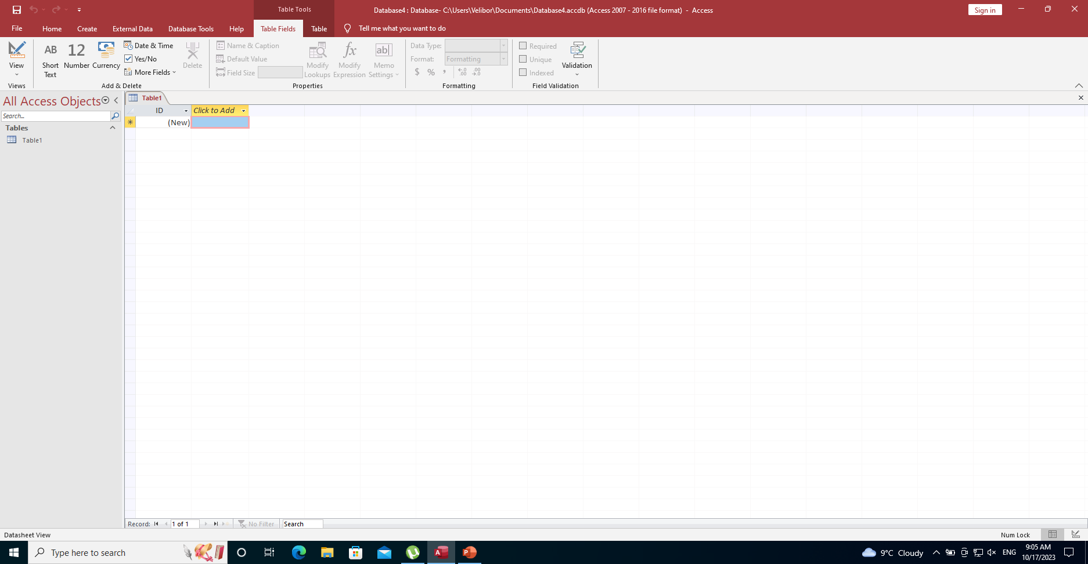
Pravljenje baze podataka

Slide 3
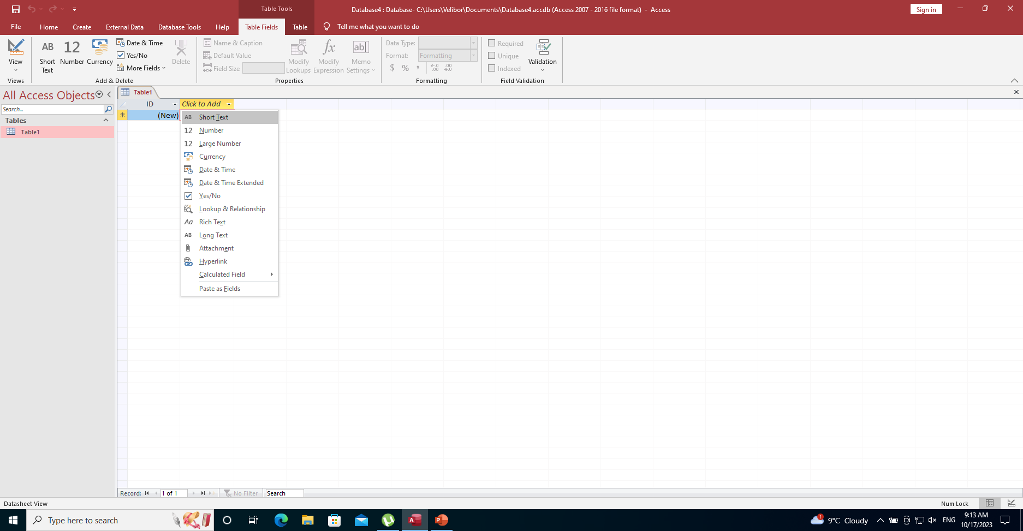
Dodavanja atributa u tabelu
Text – Tekst do 255 znakova
Long Text: Dugačak tekst
Number: Numeričke vrednosti.
Date/Time: Datumske i vremenskih vrednosti.
Valuta (Currency): Monetarne vrednosti
AutoNumber: Automatsko dodeljivanje jedinstvenog broja svakom novom zapisu u tabeli (primarni ključ).
Yes/No: Binarni tip
OLE Object: slike, audio klipovi, dokumenti …
Hyperlink: linkove, URL-ovi ili putanje do fajlova.
Attachment: Čuvanje više fajlova u jednom polju.
Calculated: vrednosti koje se izračunavaju na osnovu formule ili izraza koji koristi vrednosti iz drugih polja.
Lookup Wizard: Pomaže u kreiranju padajućeg menija iz kojeg korisnici mogu odabrati vrednost.

Slide 4
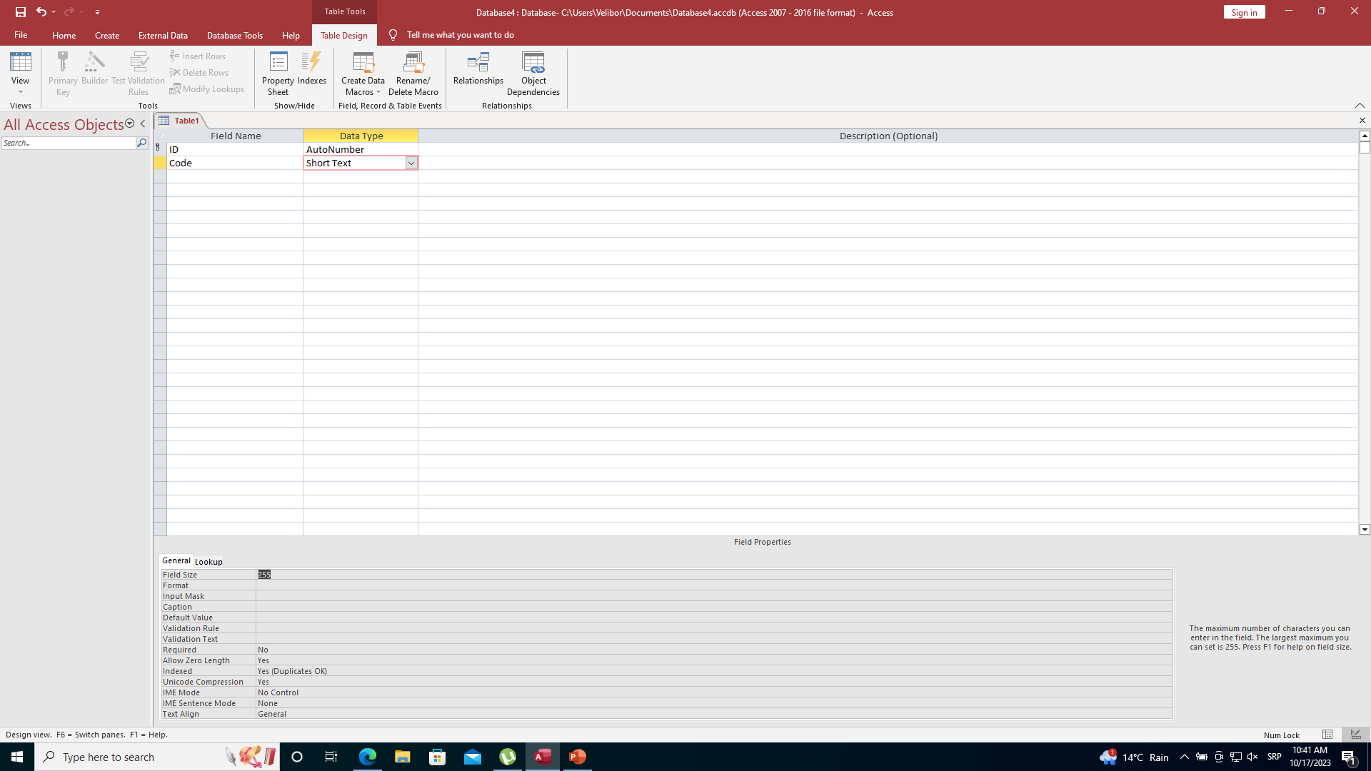
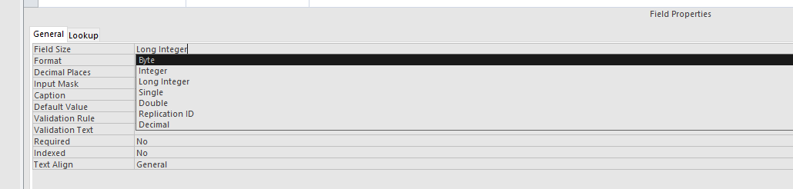
Dodatna svojstva za polja
Field size
Maksimalan broj karaktera u teksu
Opseg brojeva za predstavljanje
Cijeli brojevi:
Byte
[0, 255]
1 byte
Integer
[-32768, 32767]
2 bytes
LongInteger
[-2³¹, -2³¹ -1]
4 bytes
Realni brojevi:
Decimal
fixed precision
17 bytes
Double/Single
floating point
8 bytes / 4 bytes
Required:
Može li polje biti prazno?
Allow Zero Length:
Može li unieti tekst biti prazan string

Slide 5
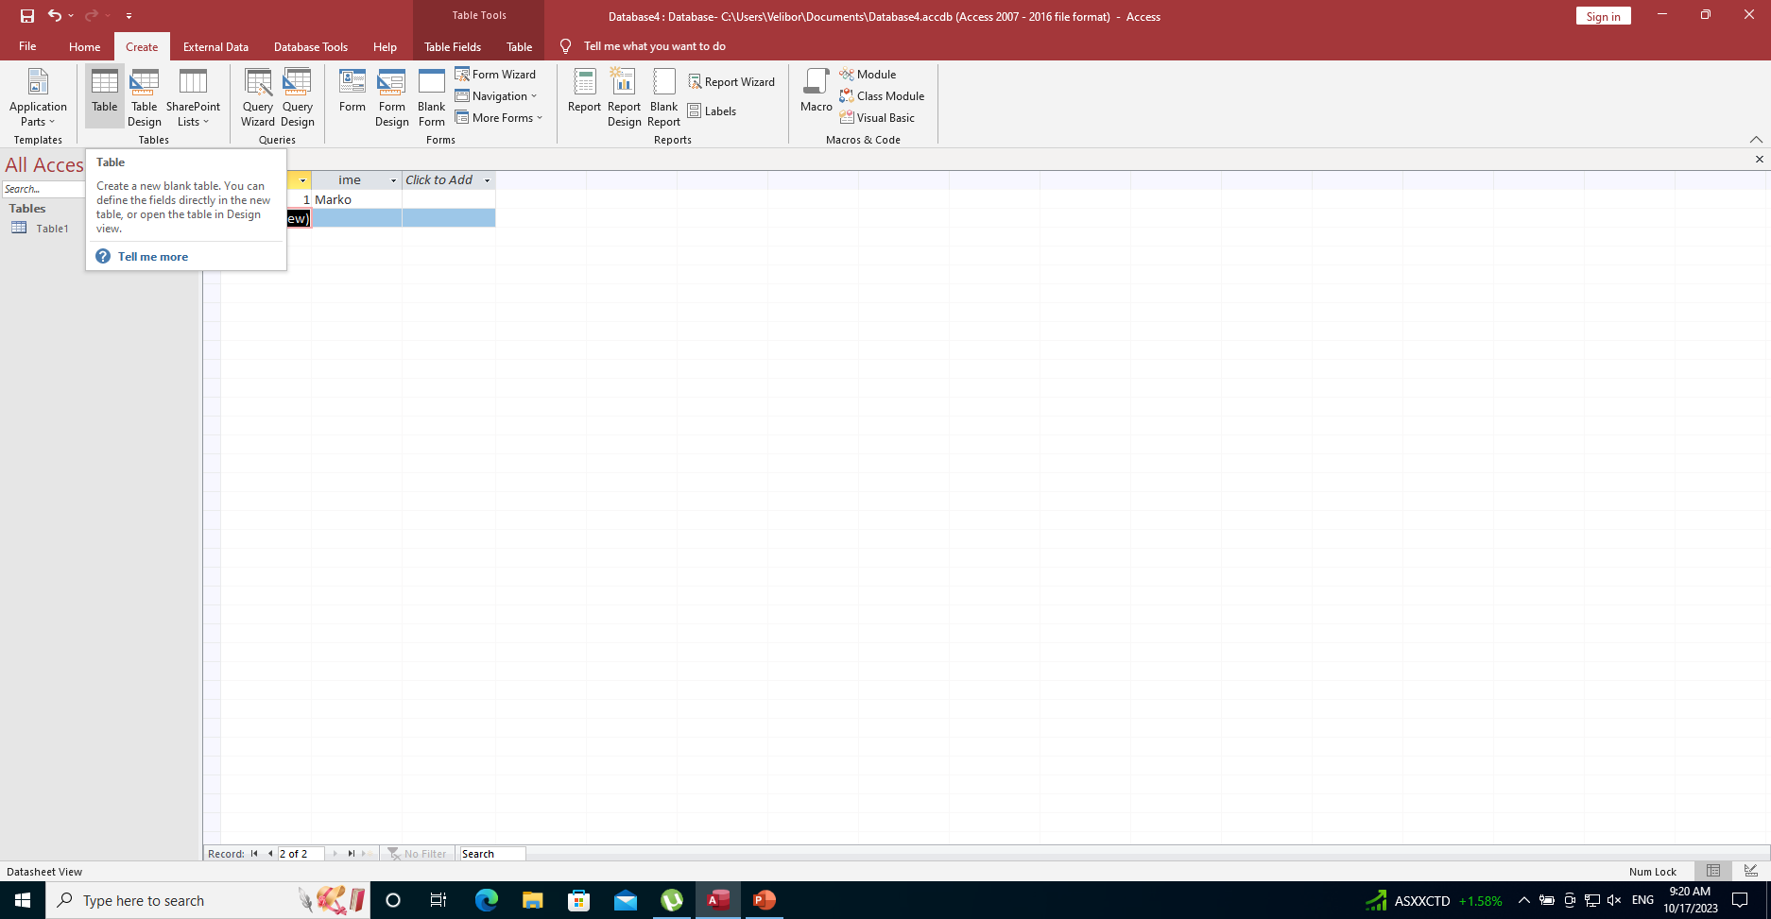
Kreiranje nove tabele
Create->Table
Kreira praznu tabelu sa atributiom ID, koje predstavlja primarni ključ
Dodatne atribute I veze dodajemo naknadno

Slide 6
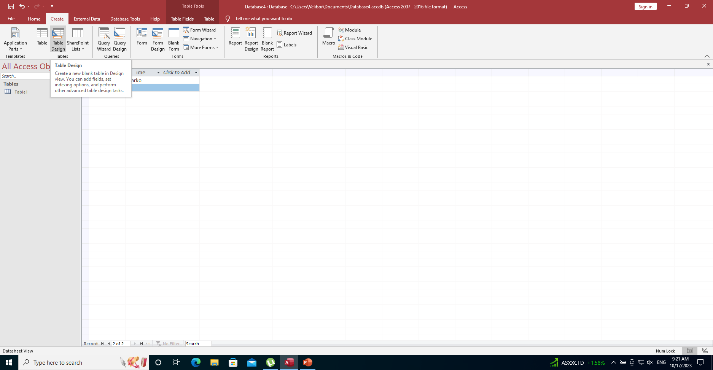
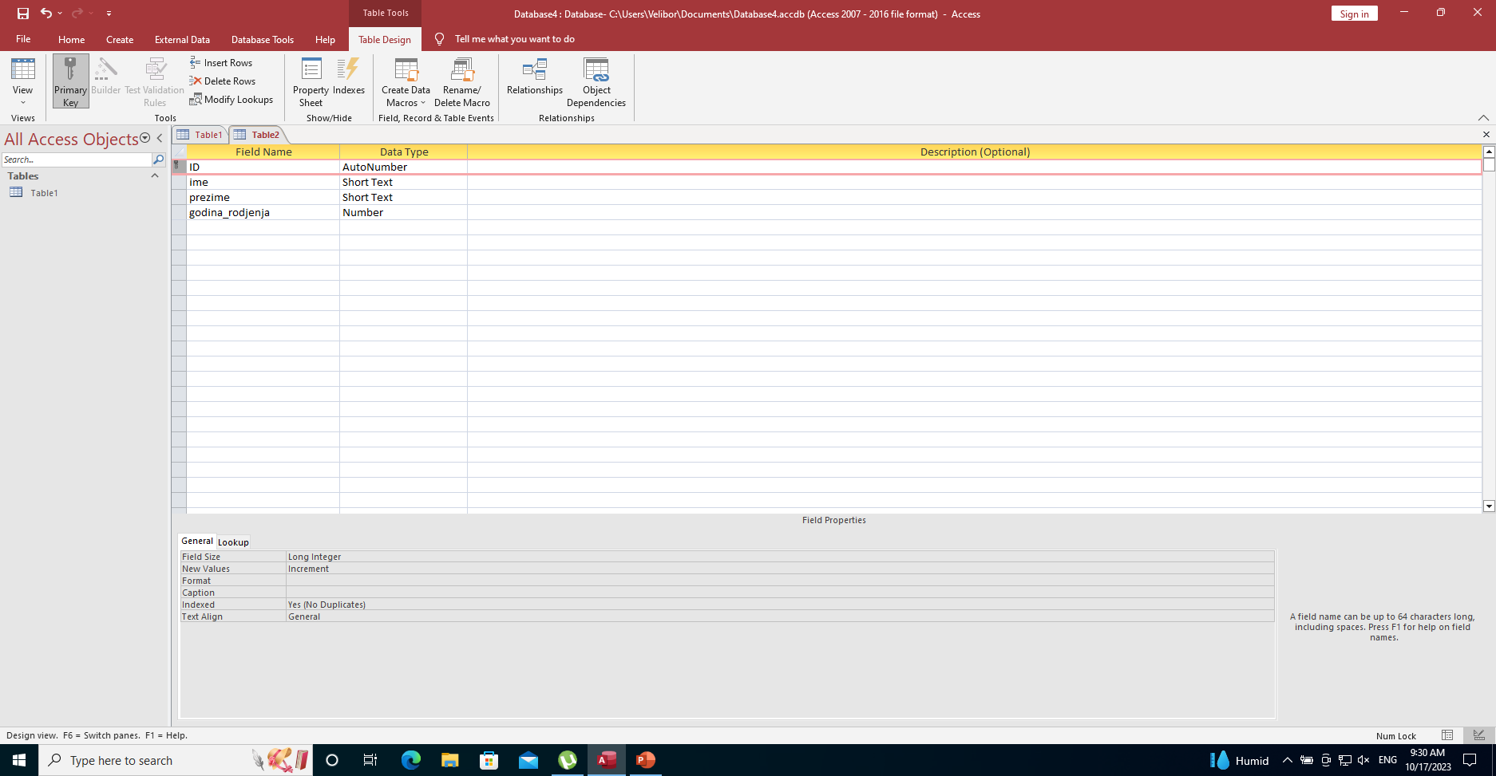
Kreiranje nove tabele
Create->Table Design
Otvara formu za kreiranje nove tabele
Možemo da specificiramo koje atribute tabela ima
Koja polja predstavljaju ključ
Postavimo indeksiranje
Derinišemo veze sa postojećim tabelama
.....
Postojeću tabelu možemo da izmijenimo kroz Design View
Desni klik na tabelu -> Design View

Slide 7
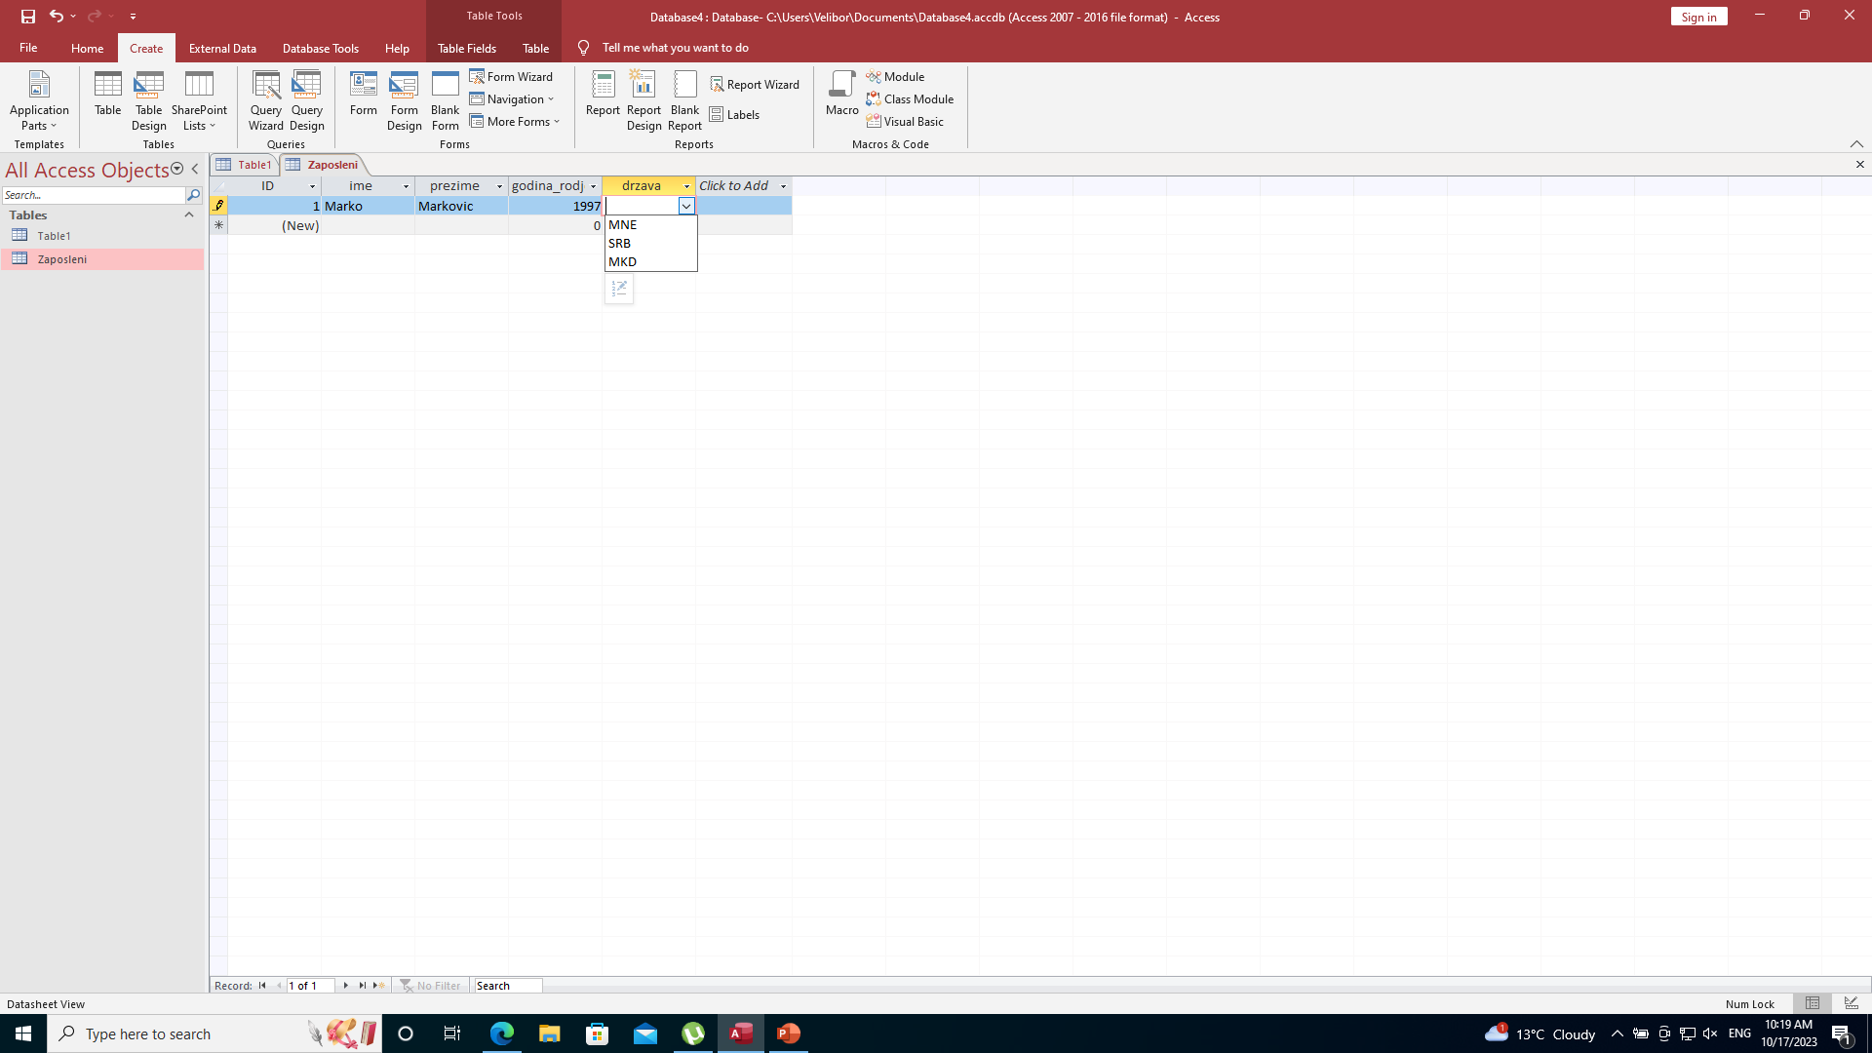
Dodavanje podataka u tabelu

Slide 8
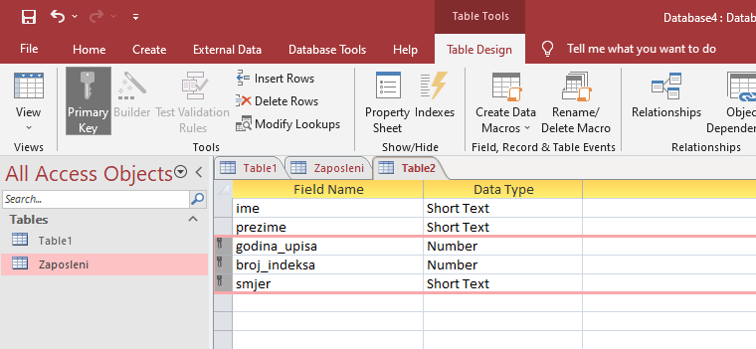
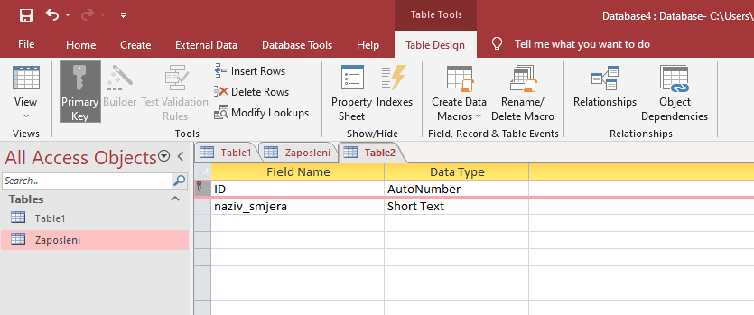
Postavljanje primarnog ključa
Primarni ključ mora jednoznačno da određuje jedan entitet u tabeli
Ako postoji skup atributa koji treba da jednoznačno odrede entitet koristimo taj skup atributa (npr. godina upisa, broj indeksa studenta i smjer su dovoljni da jednoznačno odredimo studenta)
Ako takav skup atributa ne postoji možemo da dodamo atribut ID
Id će da bude tipa AUTONUMBER (automatski se postavlja na jedinstvrnu vrijednost)

Slide 9
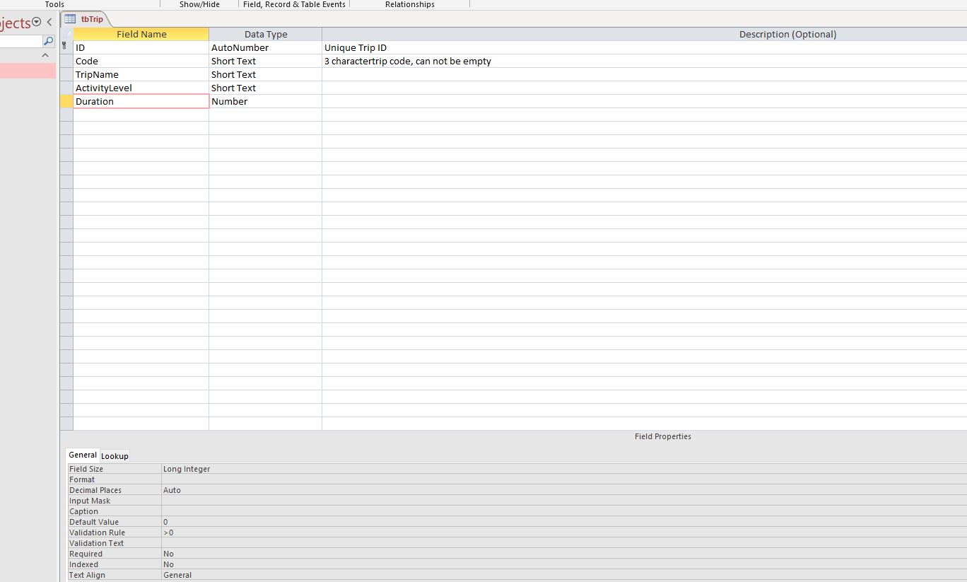
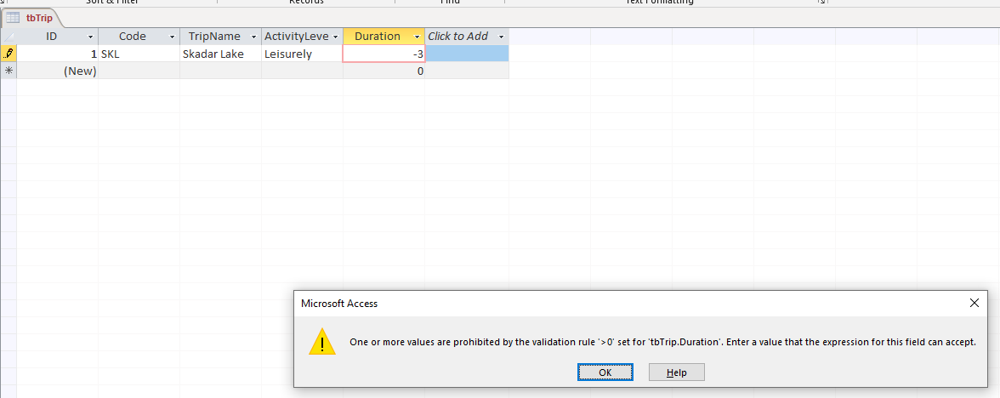
Validation rules

Slide 10
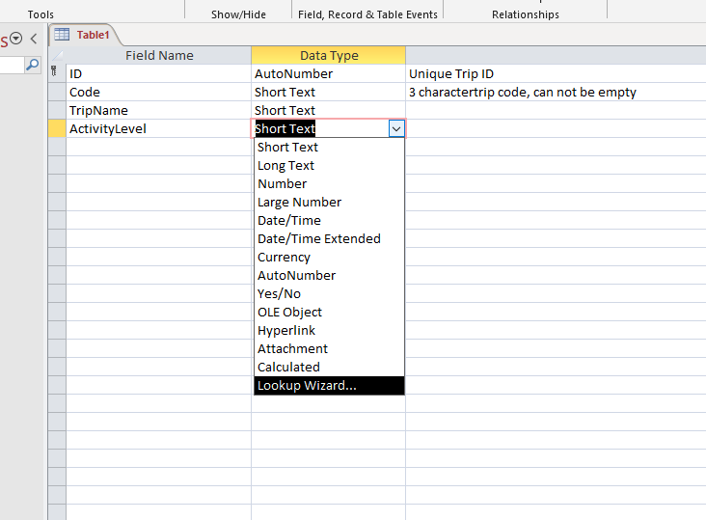
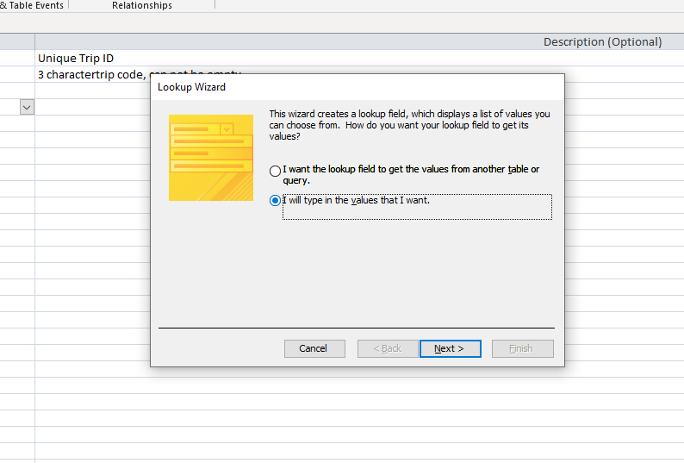
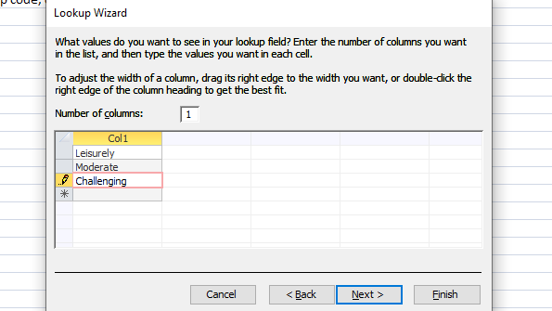
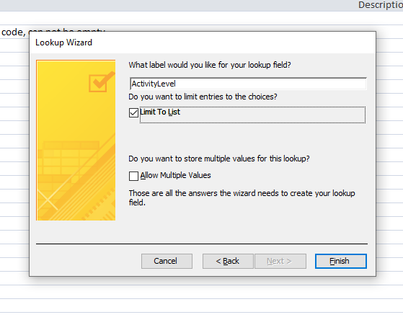
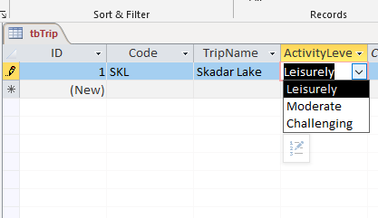
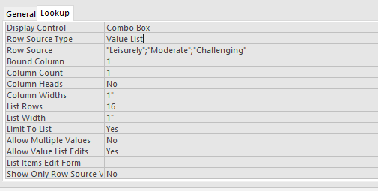
Lookup polja

Slide 11
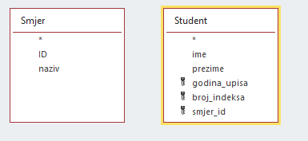
Spoljni ključevi
Imamo tabelu sa smjerovima i tabelu sa studentima.
Smjer ima ID, i naziv
Student ima ime, prezima, godinu upisa i id smjera na koji je upisan
Kako obezbijediti da je student upisan na smjer koji postoji?
Šta da uradimo ako se smjer obriše iz baze?

Slide 12
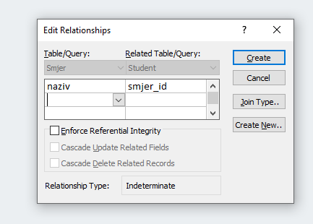
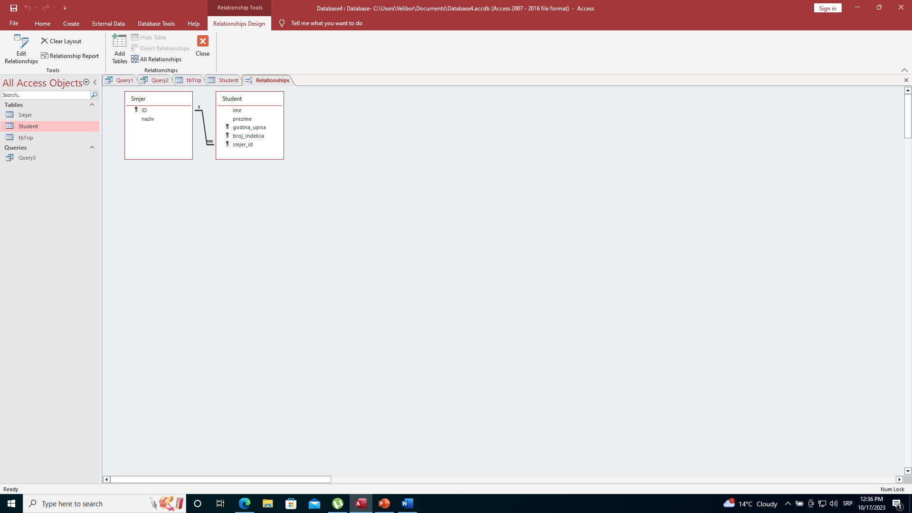
Spoljnji ključevi (foreign key)
Potrebno je da kreiramo spoljni ključ koji garantuje da se smjer_id iz tabele student predstavlja ID nekog entiteta u tabeli smjer.
DataTools -> Relationships -> Selektujte tabele koje učestvuju u relaciji
Uzmite id atribut iz tabele Smjer i prevucite ga na atribut smjer_id u tabeli Student
Označite dodatne parove atributa koji odgovaraju jedan drugom u dvije tabele
Selektujte Enforce Referential Integrity

Slide 13
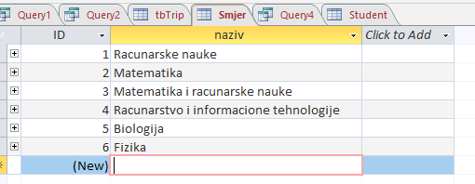

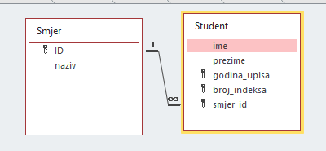
Izvlačenje podataka iz baze
Naći ime i prezime svih studenata kojima je smjer
Matematika i računarske nauke

Slide 14
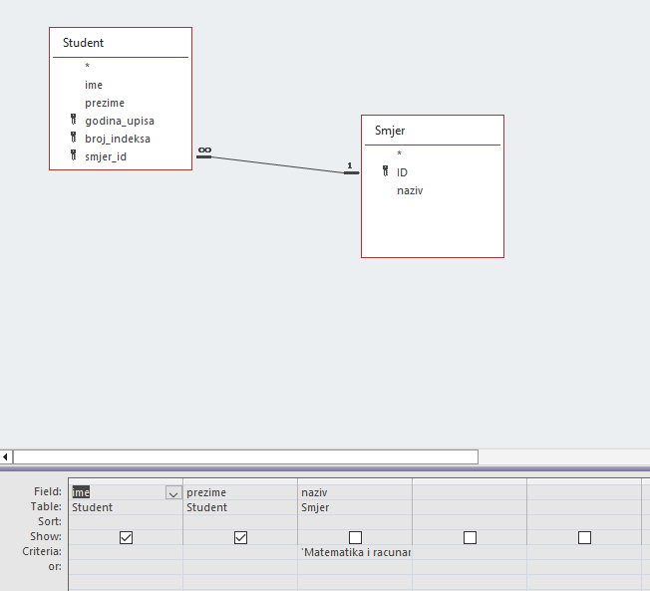
Izvlačenje podataka iz baze
Create->QueryDesign

Slide 15
SQL
Kreiranje tabele (DDL jezik)
Create -> QueryDesign -> View -> SQL
CREATE TABLE Employees (
EmployeeID AUTOINCREMENT PRIMARY KEY,
FirstName TEXT(50),
LastName TEXT(50),
BirthDate DATE,
Phone TEXT(15)
);

Slide 16
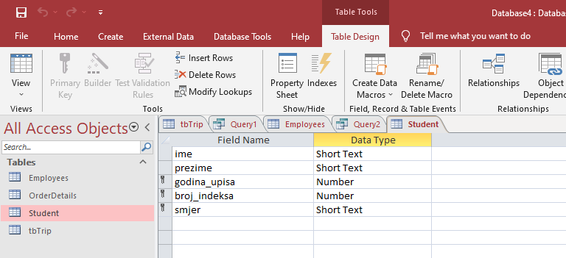
Kreiranje tabele sa skupom atributa kao primarnim ključem
CREATE TABLE Student (
ime varchar(30),
prezime varchar(30),
godina_upisa int,
broj_indeksa int,
smjer varchar(30),
primary key (broj_indeksa, smjer, godina_upisa)
);

Slide 17
Kreiranje tabele sa skupom atributa kao primarnim ključem
CREATE TABLE Student (
ime varchar(30),
prezime varchar(30),
godina_upisa long,
broj_indeksa long,
smjer varchar(30),
constraint student_pk primary key (broj_indeksa, smjer, odina_upisa)
);
Rezultat je isti kao na prethodnom slajdu.

Slide 18
Mapiranje tipova
Microsoft Access data type | Data type (CREATETABLE)
BIGBINARY[1] | LONGBINARY
BINARY | BINARY
BIT | BIT
COUNTER | COUNTER
CURRENCY | CURRENCY
DATE/TIME | DATETIME
GUID | GUID
LONG BINARY | LONGBINARY
LONG TEXT | LONGTEXT
TEXT | VARCHAR
Microsoft Access data type | Data type (CREATETABLE)
NUMBER (FieldSize= SINGLE) | SINGLE
NUMBER (FieldSize= DOUBLE) | DOUBLE
NUMBER (FieldSize= BYTE) | UNSIGNED BYTE
NUMBER (FieldSize= INTEGER) | SHORT
NUMBER (FieldSize= LONG INTEGER) | LONG / INT
NUMERIC | NUMERIC
OLE | LONGBINARY
VARBINARY | VARBINARY

Slide 19
Kreiranje tabele sa spoljnim ključem
CREATE TABLE Student (
ime varchar(30),
prezime varchar(30),
godina_upisa long,
broj_indeksa long,
smjer_id long,
constraint student_pk primary key (broj_indeksa, smjer_id, godina_upisa),
constraint student_smjer_fk foreign key (smjer_id) references Smjer(ID)
);

Slide 20
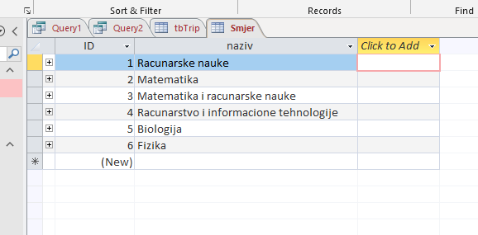
Umetanje podataka u tabelu
Insert into smjer(naziv) values ('Racunarske nauke’);
Insert into smjer(naziv) values ('Matematika’);
Insert into smjer(naziv) values ('Matematika i racunarske nauke’);
Insert into smjer(naziv) values ('Racunarstvo i informacione tehnologije’);
Insert into smjer(naziv) values ('Biologija’);
Insert into smjer(naziv) values ('Fizika');

